Slide 1

스마트 셀러 초기 구축 및 사용방법 상세설명서
2025-09-09 cx-tech-builder

Slide 2
목차
1)초기구축 정보 전달 방법
2)고객 주문접수 페이지 안내
3)관리자 페이지 조작 안내
4)toolbox 조작 안내
5)운영방식

Slide 3
1)초기구축 정보 전달 방법

Slide 4
CTB 셀러 Web 초기 구축 정보 요청
CTB 셀러 전용 웹사이트 구축을 위해 아래의 기본 정보를 회신해주시기 바랍니다.
※ 정확한 정보를 입력해 주셔야 원활한 계정 설정이 가능합니다.
모든 정보가 정리되면 담당자 : 000 에게 전달해주세요
연락처 :
Email : 1️⃣ 로그인용 이메일 주소 및 초기 비밀번호
이메일 주소
실제 메일 수신이 가능한 주소로 기입해주세요.(계정 수 추가 가능)
초기 비밀번호는 지정 후, 필요 시 관리자에게 문의하시면 해당 이메일로 비밀번호 변경 링크를 재 발송해 드립니다.
초기 비밀번호 (선택)
설정을 원하시는 경우 함께 기입해주세요.
미입력 시, 기본 비밀번호로 설정 후 안내드릴 예정입니다.
2️⃣ 셀러명 (브랜드명)
사이트 및 홈페이지에 표시될 공식 셀러명을 기입해주세요.
예: 유투버 명 , 채널명 등
3️⃣ 입금 계좌 정보
고객 주문서 및 결제 안내에 사용될 입금 계좌 정보를 정확히 기입해주세요.
구분 내용
예금주명 예: 홍길동
은행명 예: 국민은행
계좌번호 예: 123456-78-91011

Slide 5
2)고객 주문접수 페이지 안내

Slide 6
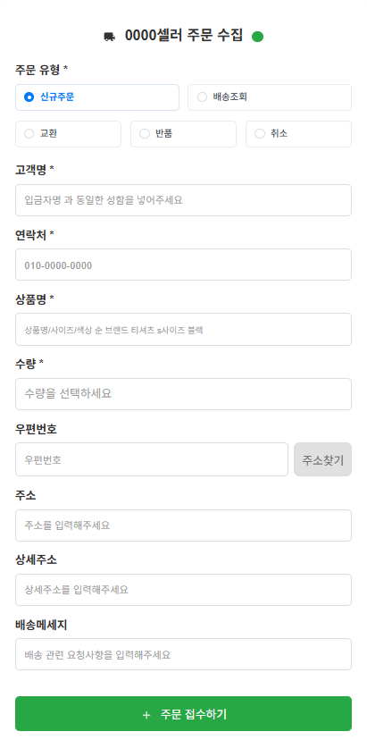
고객이 처음 들어와 보는 화면 입니다.
모바일 및 web에 모두 대응 가능합니다.
직관적이고 사용자 동선을 최소화 하여 제작한
필요 기능 만 있는 주문 접수 페이지 입니다.

Slide 7
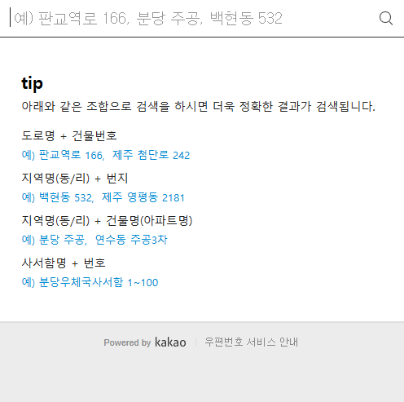
신규 접수 페이지이며
최소한의 정보 수집만을 위한 기입란이 구축되어 있습니다.
우편번호 주소 찾기 같은 경우 카카오map 기반이기에 신뢰도가 높고 사용자 또한 주소 검색에 용이하게 설계되었습니다.

Slide 8
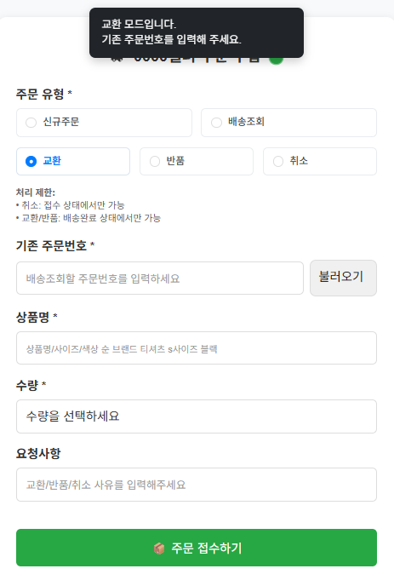
교환 접수 페이지 입니다.
소비자가 자유롭게 라디오 버튼 클릭만으로 원하는
배송 전후 후처리가 가능합니다.
교환 건 같은 경우 판매자가 관리자페이지에서
송장등록을 하게되면 자동으로 배송중 단계로 넘어가며
배송중 처리시 3일뒤에 배송완료로 자동으로 변경되게 됩니다.
교환과 반품 같은경우 배송완료 단계에서만 소비자가 접수 가능하도록 설계되어 있습니다.

Slide 9
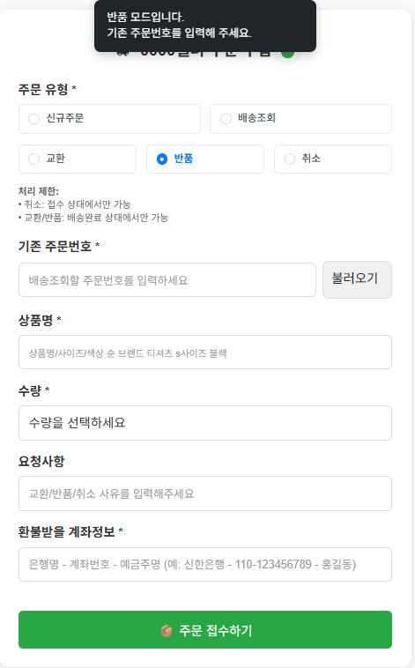
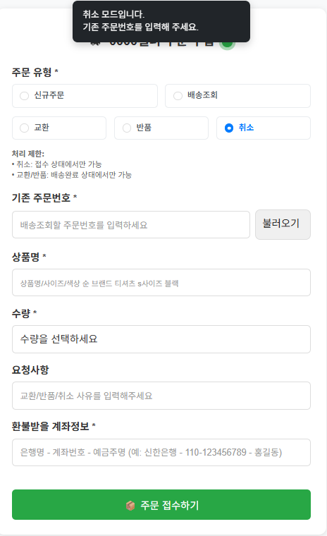
반품 및 취소 구역 입니다.
교환접수 페이지와 비슷해 보이나 최종
환불로 진행되기에 마지막 하단에 환불 계좌 번호등 을 기입할 수 있는 공간이 마련되어 있고 이는 차후 관리자 페이지 에서 손쉽게 확인이 가능합니다.
반품 같은경우 관리자페이지 에서 배송완료 처리시 고객이 접수가능하며
취소 같은경우 주문접수 단계에서만 고객이 취소요청이 가능하게 설계되어있습니다.

Slide 10
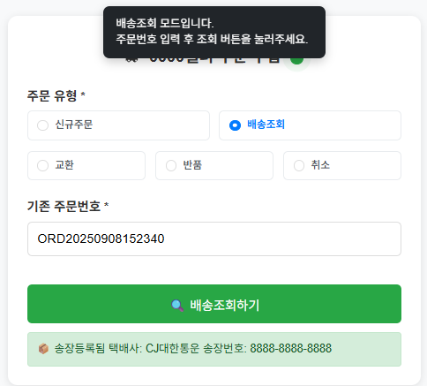
배송조회 구역 입니다.
관리자 페이지에서 일괄적으로 등록한 송장번호가
해당 페이지에서 소비자 또한 양방향으로 실시간 확인 가능하도록 설계하였습니다.
배송중 처리 이후 3일뒤 자동적으로 배송완료 처리되며
이때 소비자는 교환 및 반품에 대해 접수가 가능합니다.
혹은 관리자페이지에서 강제 배송완료 처리를 하여도 괜찮습니다.
관리자가 언제든 변경 가능하도록 유연성을 두었습니다.

Slide 11
3)관리자 페이지 조작 안내

Slide 12
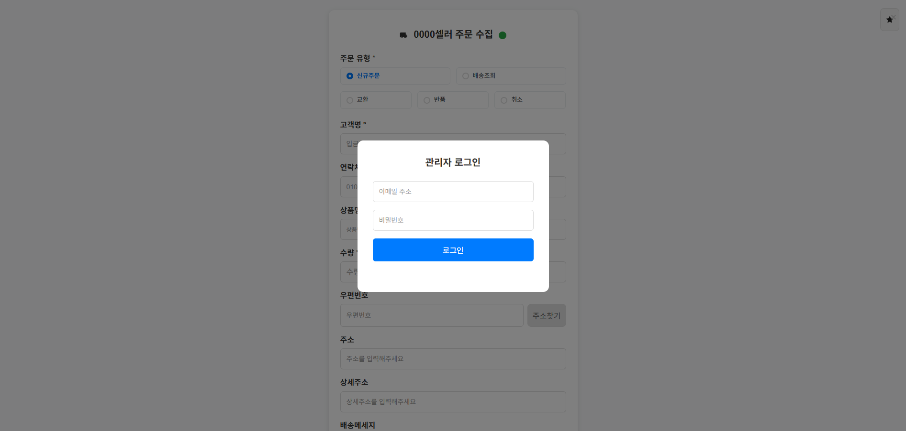
제공받은 페이지
우측 상단에 별표모양을 클릭하게되면 관리자 로그인 창이 뜨게 되고
초기구축정보에 따른 계정으로 로그인 가능합니다.
해당 버튼은
모바일환경에서는 노출되지않으며 오직 데스크톱(컴퓨터) 환경에서만 노출되도록 설계되었습니다.
이는 수요고객 특성상 모바일 진입이 많은것을 고려해 사용자 경험에 불필요한 요소는 제거할수있는 장치 입니다.

Slide 13
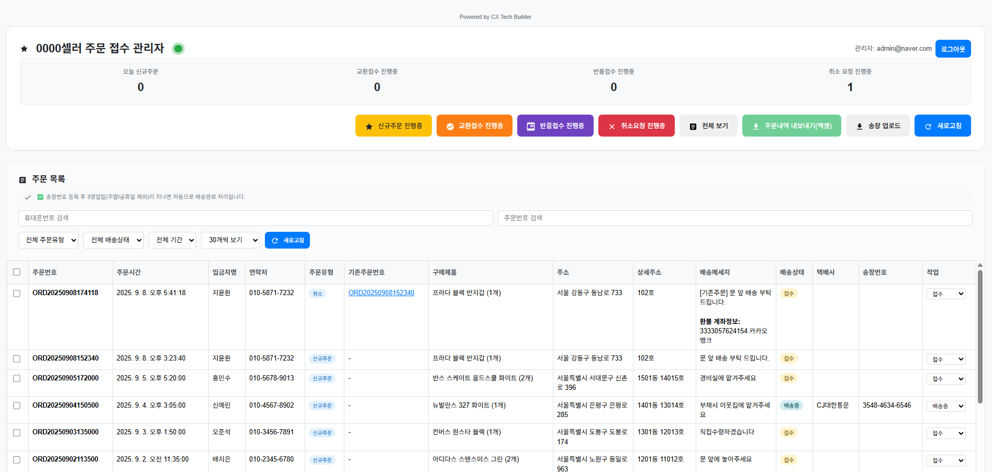
관리자 페이지입니다. 직관적으로 그리고 편리한 기능만 추려 버튼형식으로 마련되어 있습니다.

Slide 14
대시보드 입니다. 오늘(당일)신규주문건수와 현재까지 처리중인 교환,반품,취소 건에 대하여 실시간으로 표시됩니다.

Slide 15
기간에 관계 없이 미처리 즉 관리자가 확인이 필요한 신규주문,교환,반품,취소 요청만 한번에 필터링 가능한 구역입니다.

Slide 16
주문내역 필터링 구역 입니다. 조회 기간은 최근 3일 , 오늘 , 이번주로 나뉘어 있으며 새로고침시 최근 3일로 조회합니다.

Slide 17
현재 조회중인 페이지의 정보만큼 주문내역을 엑셀파일로 내보냅니다. 추후 지급되는 ai프로그램에 바로 사용 가능한 양식입니다.

Slide 18
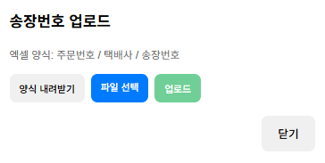
송장번호 업로드 가능한 구역입니다. 양식도 마련되어 있으며, 주문번호,택배사,송장번호만 기입하여 재업로드하면 정보가 업데이트 됩니다.

Slide 19
4)toolbox 조작 안내

